Slide 1
字符串
Part 1
清华大学&成都七中(高新) 杨雅儒

Slide 2
▪本次讲课以基础入门为主，不过拓展例题可能有一定难度。
▪另外提供的代码仅供参考，不保证是一份优雅的代码。

Slide 3
目录
▪Hash
▪Trie树
▪KMP
▪AC自动机

Slide 4
Hash

Slide 5
Hash
▪平常说的Hash分为字符串Hash和数值Hash，不过本质上都是将某个难以表述的内容以单个数值表示，这个数值称为Hash值。
▪Hash有很多种方法，详细可以参见《算法导论》以及一些博客。
▪这里仅以我所最常用的Hash方式来讲解，优点是便于实现，事实上绝大多数情况下这样是足够的。

Slide 6
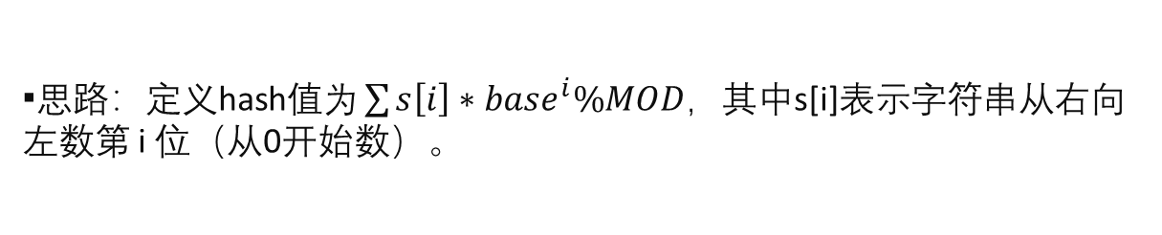
字符串Hash
▪即把一个字符串通过Hash得到一个数，这个数称为这个字符串的hash值。
▪思路：定义hash值为 $\sum{s\left[i\right]∗base^{i}\%MOD}$，其中s[i]表示字符串从右向左数第 i 位（从0开始数）。
▪本质上便是将字符串视作一个base进制的数，只不过对MOD取了模。
▪实际一般用自然溢出，即使用 unsigned long long 存储，在溢出时自然截断而不需要模运算。另外base建议用大一些的质数。
▪两个字符串可能Hash得到同一个数？是的，但可以计算出可能性极低。
▪当然如果对方知道你使用自然溢出，是可以造数据卡的，但是一般不会这么做。如果你不放心，可以使用双模数的hash。

Slide 7
数值Hash
▪即把一个较大的数Hash为一个较小的数。
▪一个易于实现的做法——直接对MOD取模。
▪但由于希望Hash为一个较小的数，所以MOD较小，这意味着冲突概率将非常大。
▪处理冲突——对于每一个hash值，存储其原值（初始时没有对应原值），若将数 a 进行Hash时发现hash值对应的原值不是a，则向后跳 t 个位置到 (hash+t)%MOD 处。直到发现hash值没有对应原值，或原值为 a 为止。

Slide 8
Hash-典型例题1
题目：给定两个字符串 A、B，长度均小于100000，求 A 串在 B 串中的出现次数。
▪将 A 串Hash得到一个数。
▪B串存储前缀Hash值数组，通过作差O(1)得到任意一段子串的hash值。
▪枚举位置判断即可。
HDU1686

Slide 9
Hash-典型例题2
题目：给出n个正整数，然后有m个询问，每个询问一个整数，询问该整数是否在n个正整数中出现过。
▪先把 n 个正整数放入hash表，每次询问时同样用hash的方法去查。
▪需要注意的是查询的时候不要将值放入hash表。
CODEVS1230

Slide 10
Hash-拓展例题
题目：给定一个n*m的01矩阵，给定A、B，接下来给出Q个A*B的01矩阵，对于每个矩阵，询问是否在n*m矩阵中出现过。
(n,m<=1000, A,B<=100 , Q<=1000)
▪对n*m矩阵进行字符串二维Hash，用两个Base，每个位置存下二维前缀Hash值。
▪计算出n*m矩阵中大小为A*B的所有子矩阵的Hash值，再用数值Hash存入数组，开bool数组记录出现情况。每次查询即Hash整个小矩阵，查bool数组即可。
BZOJ2351

Slide 11
Trie树

Slide 12
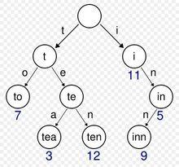
Trie树
▪也称字典树，是很简单的数据结构。

Slide 13
Trie-典型例题
题目：有n( n<=100000)个单词(只由小写字母组成且不会有重复的单词), 有m( m<=100000)次询问，每次询问给出一个长度不超过10的字符串S，统计出 n 个单词中以 S 为前缀的单词数量(单词本身也是自己的前缀)。
▪建立Trie树，在每个串的终止结点处打上标记 1，则相当于每次询问一个子树上的标记和。
▪由于Trie树固定，dfs一遍求出每个点对应子树的标记和即可。更简单的方法是在构建Trie的过程中将经过结点的cnt++，最终标记和即cnt值。
HDU1251

Slide 14
Trie-拓展例题
题目：给出n个结点的树，定义两结点间的权值为两点之间所有边相异或的值。 求：树中的某两点间的最大权值。
▪首先利用上异或的性质，即 b ^ a ^ b =a 。记录根缀异或和，路径异或和等于两个根缀异或和的异或值。问题转化为找两个数使得其异或和最大。
将数转化为二进制，一个个加入Trie中，加入一个数之前先进行一次贪心，不断向与当前位相反的方向走即可。O(n*位数)
POJ3764

Slide 15
KMP

Slide 16
KMP
▪考虑在串A上找串B。在B的位置 i 失配时，意味着B串的 1~i-1 已经匹配上了。
▪找到B串的1~i-1子串的最长的后缀等于相应长度的前缀。
▪从该前缀处继续匹配。
▪A串：abcabcabb B串：abcabb
▪对于每个位置 i，求出其失配后跳转到的位置，令为 fail[i]，如何求？从 fail[i-1]得到。

Slide 17
KMP——复杂度证明
▪请简略证明KMP复杂度，包括匹配和构建。
▪匹配：最多向右走 n 次，而每次向左跳fail一定会移动至少一个单位，所以最多向左跳 n 次。
▪构建：由于每个位置的fail是从上一个位置的fail开始往回跳，设不停向回跳至无法继续回跳所需要的次数为 k，那么构建时 k+=1 最多有 m 次，因为回跳时 k-=1，所以最多回跳 m 次。证毕。
▪再看看证明过程，使用的是均摊分析，所以不要认为kmp是单次O(1)，而是均摊O(n)。

Slide 18
KMP-典型例题
题目：给出两个字符串，求串B在串A中首次出现的位置。
▪模板题，第一次匹配时即返回。
HDU1711

Slide 19
KMP-拓展例题
▪题目：求字符串的最大循环次数(不一定是完整的循环节)。
(len<=1000000)
▪可Hash，枚举循环节长度即可。复杂度O(len/1+len/2+len/3+...len/len)，调和级数，近似于O(len*log(len))。
▪利用性质，后缀等于前缀时构成循环节。

Slide 20
AC自动机基础

Slide 21
AC自动机
▪事实上就是在Trie树上进行KMP匹配，但注意fail的定义与KMP稍有区别。
▪fail[i]表示 i 结点的最大后缀等于fail[i]结点的字符串。

Slide 22
AC自动机-复杂度证明
▪题目：请简略证明AC自动机复杂度。匹配是同理的，只考虑构建。
▪令字符集大小为 S，那么以同一个位置为起点最多只有 S 次，由于不是单次O(1)，单次可能达到O(n)，所以最坏复杂度可以达到 O(S * n)。
▪所以字符集大了就可能会炸。并且注意同样是均摊复杂度。

Slide 23
AC自动机——典型例题
▪题目：给出 n (n<=10000)个由小写字母组成的长度不超过50的关键词，然后给出一个长为Len的字符串 S（Len<=1000000），问有多少个关键词出现？注意可能有相同的关键词，按照多个算，但在S中多次出现时只计算一次出现。
▪模板题。
HDU2222

Slide 24
END
谢谢各位
欢迎没有听懂的同学找我问清楚。

